Slide 1

ABAP RESTful Application Programming Model

Slide 2

Introduction
Explanation of the concept

Slide 3

Functions of a programming model
Which development objects are used to realise a specific application or functionality, and what functions do these development objects have?
How are these development objects related and how do they build on each other (i.e. what are the dependencies between the development objects)?
Which programming interfaces (APIs) are available to realise typical application requirements or specific functionalities?
Notes:
Entwicklungsobjekte im ABAP RAP Programmiermodell und ihre Aufgaben:
CDS Views (Core Data Services Views): Datenmodellierungsschicht, die verwendet wird, um die Datenstruktur zu definieren und Daten aus der Datenbank abzufragen. Sie dienen als Grundlage für die Datenexposition und -manipulation.
Behavior Definition: Definiert das Verhalten (CRUD-Operationen und Aktionen) eines Business Objects. Es spezifiziert, welche Operationen auf den Daten ausgeführt werden können.
Behavior Implementation: Implementiert die in der Behavior Definition spezifizierten Verhaltensweisen. In einem unmanaged Szenario schreibt der Entwickler den Code, der die Logik für die CRUD-Operationen und Aktionen enthält.
Service Definition: Definiert einen OData Service, der die CDS Views und das definierte Verhalten nach außen hin als OData V4 Service exponiert.
Service Binding: Bindet die Service Definition an einen spezifischen Endpunkt, wodurch der OData Service verfügbar gemacht wird. Es definiert auch, ob der Service im Entwicklungs-, Qualitätssicherungs- oder Produktionsmodus läuft.
Fiori Elements/UI5 Anwendungen: Nutzen die OData Services, um Benutzeroberflächen zu erstellen, die es den Endbenutzern ermöglichen, mit den Daten und Geschäftslogiken zu interagieren.
Zusammenhang und Abhängigkeiten zwischen den Entwicklungsobjekten:
CDS Views bilden die Grundlage und sind die Datenquelle für Service Definitions und indirekt für Behavior Definitions.
Behavior Definitions sind direkt mit CDS Views verbunden, da sie das Verhalten für die durch die CDS Views bereitgestellten Entitäten definieren.
Behavior Implementations setzen die in den Behavior Definitions definierten Verhaltensweisen um und hängen daher direkt von diesen ab.
Service Definitions hängen von CDS Views ab, da sie definieren, welche Daten und Operationen über OData Services exponiert werden.
Service Bindings machen die in den Service Definitions definierten Services verfügbar und sind daher direkt von diesen abhängig.
Fiori Elements/UI5 Anwendungen sind von den über Service Bindings verfügbaren OData Services abhängig, da sie diese nutzen, um Benutzeroberflächen zu erstellen.
Verfügbare Programmierschnittstellen (APIs) im ABAP RAP Modell:
OData V4: Standardisierte API für die Exposition von Geschäftsdaten und -logiken über HTTP. Wird verwendet, um CRUD-Operationen und weitere Geschäftslogiken über das Web zugänglich zu machen.
ABAP RESTful Application Programming Model (RAP) APIs: Eine Sammlung von ABAP-Klassen und -Interfaces, die für die Implementierung der Geschäftslogik in Behavior Implementations verwendet werden. Diese APIs ermöglichen es, komplexe Geschäftslogiken effizient zu implementieren.
SAP Fiori Elements und SAPUI5 Framework APIs: Bieten eine reiche Sammlung von UI-Controls und -Patterns, die für die Entwicklung von responsiven Benutzeroberflächen verwendet werden können. Diese APIs erleichtern die Entwicklung von Frontend-Anwendungen, die mit den über OData exponierten Backend-Daten interagieren.

Slide 4
What is RAP?
The ABAP RESTful Application Programming Model (RAP) is an essential element of ABAP Cloud, the ABAP development model for building clean core compliant, cloud-ready business apps, services, and extensions on SAP BTP, SAP S/4HANA Cloud, and SAP S/4HANA. RAP is the heart of ABAP Cloud for building transactional SAP Fiori apps, OData-based services, and extensions.
RAP consists of a set of concepts, tools, languages, and powerful frameworks that help developers to build innovative, cloud-ready SAP Fiori applications, local and Web APIs; and to easily extend SAP standard applications on the ABAP platform, in the cloud as well as on-premise.
RAP offers a standardized development flow based on Core Data Services (CDS), the ABAP language, and business services in the modern, Eclipse-based ABAP Development Tools (ADT).
SAP uses ABAP RAP to build new standard business applications and to modernize existing ones, and recommends it to its customers and partners for their own custom developments.

Slide 5
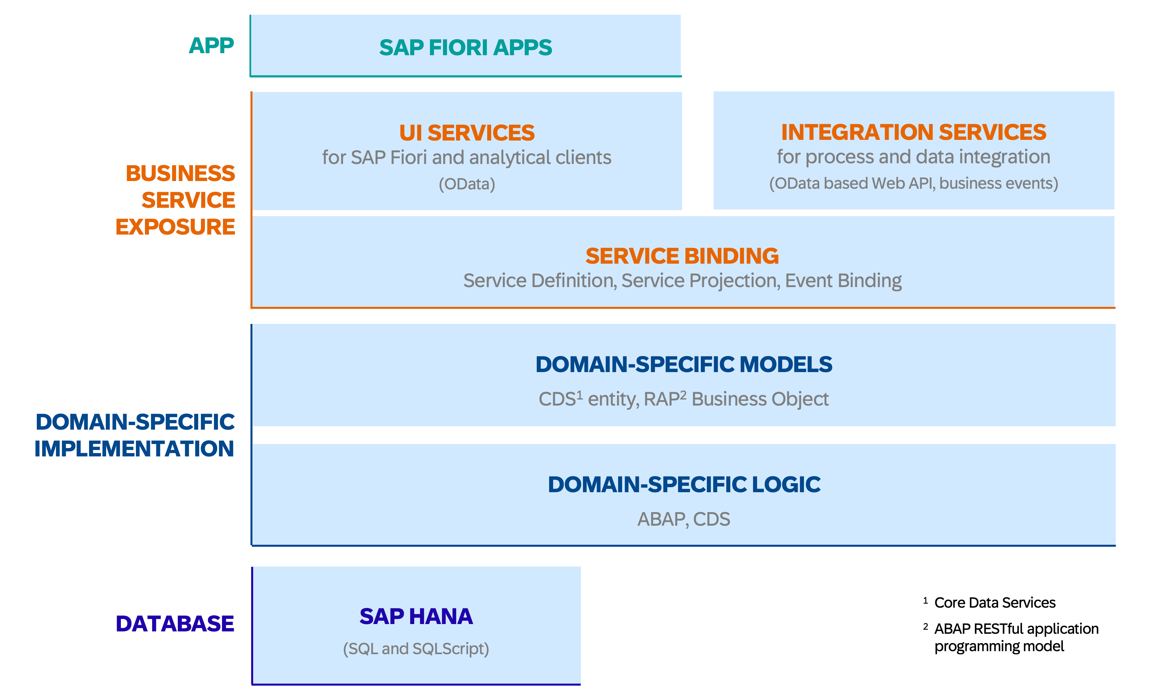
What is RAP?

Slide 6
What is REST and its architecture principles?
REST (REpresentational State Transfer) is a software architectural style that defines a set of methods to build a web Application Programming Interface (API).
REST is one of the most popular types of API, due to its simplicity and client-friendly nature
The principles are:
Statelessness REST is based on the principle of statelessness. Each request from a client to the server must be self-contained and complete. The server does not store any context information across different requests.
Standardised Interface REST requires a standardised interface for communication between client and server. This interface makes it possible to address and change resources via URLs without encoding method information in the URLs.
Client-Server-Architectur REST defines a clear separation between client and server. Servers provide services, while clients can use them. Communication takes place via standardised protocols such as HTTP.
Layering REST allows the layering of systems, whereby client and server components can be arranged in different layers. The client does not need to know whether a response comes from the original server or a server in a middle layer.
Caching REST enables the buffering of server responses (representations) with metadata in order to reduce the network load and improve response times. If a representation can be buffered, it can be reused as a result for similar client requests.

Slide 7
Technological innovations with SAP S/4HANA
SAP-HANA-Database
Core Data Services (CDS)
SAP Gateway und Odata
SAP Fiori UI
SAP Fiori Launchpad

Slide 8
Evolution of ABAP-based programming models
Classic application development with ABAP
Business Object Processing Framework (BOPF)
ABAP RESTful Application Programming Model (RAP)
Notes:
Classic Application Development with ABAP:
Funktionsweise: Dieses Modell basiert auf der Verwendung von ABAP (Advanced Business Application Programming) für die Entwicklung von SAP-Anwendungen. Es umfasst die direkte Manipulation von Datenbanktabellen über Open SQL, die Erstellung von Reports, die Entwicklung von Dialogprogrammen (Transaktionen) mit Screen Painter und Menu Painter, und die Nutzung von klassischen Techniken wie Batch-Input oder BAPIs (Business Application Programming Interfaces) für externe Kommunikation. Die Geschäftslogik wird in ABAP-Modulen (Funktionsbausteinen) oder Klassen implementiert, und die Benutzeroberfläche wird oft mit SAP GUI (Graphical User Interface) gestaltet.
Business Object Processing Framework (BOPF):
Funktionsweise: BOPF ist ein Framework für die Entwicklung von Business-Objekten und deren Prozesslogik in SAP-Anwendungen. Es bietet eine standardisierte Architektur zur Modellierung von Geschäftsobjekten, einschließlich ihrer Struktur, Verhaltensweisen (Operationen) und Beziehungen. BOPF automatisiert viele Aspekte der Anwendungsentwicklung, wie Transaktionsverarbeitung, Zustandsmanagement, Validierungen und Autorisierungsprüfungen. Entwickler definieren Business-Objekte und deren Logik deklarativ, und das Framework generiert die notwendige Infrastruktur zur Laufzeit. BOPF integriert sich nahtlos mit SAP Fiori für die UI-Entwicklung und OData Services für die Exposition der Geschäftslogik als Web Services.
ABAP RESTful Application Programming Model (RAP):
Funktionsweise: RAP ist das neueste Programmiermodell von SAP für die Entwicklung von Fiori-Anwendungen und RESTful Services. Es basiert auf modernen Designprinzipien wie dem Model-View-Controller (MVC) Muster, und es unterstützt sowohl On-Premise als auch Cloud-Entwicklungen. RAP verwendet CDS (Core Data Services) für die Datenmodellierung und -abfrage, Behavior Definitions für die Geschäftslogik und Service Definitions/Bindings für die Exposition von Daten und Logik als OData Services. Es ermöglicht eine effiziente Entwicklung durch die Trennung von Datenmodell, Geschäftslogik und Benutzeroberfläche. RAP unterstützt sowohl Managed als auch Unmanaged Szenarien, wobei im Managed Szenario das Framework viele Aspekte der Anwendungsentwicklung automatisiert, während im Unmanaged Szenario der Entwickler mehr Kontrolle über die Implementierung hat.

Slide 9
Introduction
Explanation of the architecture

Slide 10
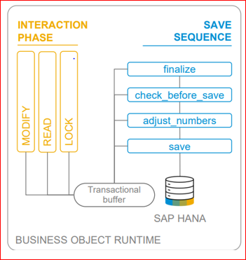
RAP transaction model
Interaction phase
In this phase, operations are performed on a business object instance. Examples include creating or changing an item.
The instances of the respective CDS entities are held in the transaction buffer.
Memory sequence
After the interaction phase, the storage sequence is triggered by a commit.
The state of the transactional buffer is persistently written to the database.
The transactional buffer stores instances of CDS entities that have been created, changed or deleted (modify).
The transactional buffer is not retained across multiple requests in order to maintain the REST principle of stateless communication.
Draft handling in the RAP makes it possible to temporarily store the state of the transaction buffer with inconsistent application data in the database. This allows users to continue their work independently of the end device. The RAP runtime fully implements this functionality.

Slide 11
Implementation types
Managed Scenario:
In the Managed Scenario, you use a ready-made implementation of the business object, the Managed BO Provider, which is provided by the RAP.
The Managed BO provider realises standard operations such as creating, reading, updating and deleting instances of the respective CDS entity during the interaction phase and the storage sequence (CRUD).
Handling the transaction buffer is also part of the managed scenario.
Optionally, you can add further logic to the save sequence (Additional Save) or implement it yourself (Unmanaged Save).

Slide 12
Implementation types
Unmanaged Scenario:
In the unmanaged scenario, you can implement the standard functionality of a business object yourself.
This applies to both the interaction phase with the transaction buffer and the storage sequence.

Slide 13
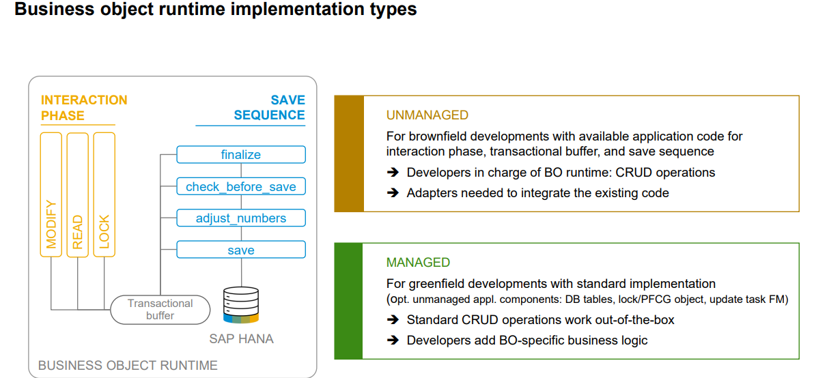
Implementation types

Slide 14
Entity Manipulation Language
The Entity Manipulation Language (EML) is a standardised, type-safe API-based access to RAP BOs within and outside the RAP context that is firmly anchored in the ABAP language scope.
EML offers an SQL-like syntax that allows developers to implement the transactional behavior of RAP business objects. It enables access to data and functionalities of RAP business objects.
Here are the most important aspects of EML:
MODIFY ENTITIES
READ ENTITIES
...
See documentation in the GIT

Slide 15
Introduction
SAP Clean Core Model

Slide 16
SAP Clean Core Model
The SAP Clean Core Model is a concept that aims to ensure the integrity and efficiency of SAP S4/Hana systems.

Slide 17
SAP Clean Core
The SAP Clean Core Model is an approach designed to keep the core of the SAP system clean and free from custom modifications. This model emphasizes the use of standard SAP functionalities and extensions in a way that minimizes the impact on the core system.
The key principles of the SAP Clean Core Model include:
Use of Standard Features: Leveraging standard SAP functionalities and best practices to meet business requirements without modifying the core system.
Side-by-Side Extensions: Implementing custom extensions and enhancements outside the core system using SAP Business Technology Platform (BTP) or other external platforms. This allows for custom development without altering the core.
In-App Extensions: Utilizing in-app extensibility options provided by SAP, such as key user tools and developer extensibility, to make necessary adjustments within the application layer.
Decoupling Custom Code: Ensuring that custom code is decoupled from the core system to facilitate easier upgrades and maintenance.
Cloud Readiness: Preparing the system for cloud deployment by adhering to cloud-native principles and ensuring that customizations do not hinder cloud adoption.

Slide 18
SAP Clean Core Model
Three tier model
Cloud expansion model (Tier 1)
Cloud-API-Enablement (Tier 2) APIs are used to connect external applications to the cloud and provide additional functionalities.
Classic ABAP extensions (Tier 3)
Overall, the Clean Core Model aims to maintain system integrity, enable efficient upgrades and minimise the complexity of extensions.

Slide 19
Tier 1 – Use cases
Adding a user-defined field to a database table or a CDS view via a released procedure.
Implementation of a shared SAP BAdI
Creating a customised ABAP RAP based SAP Fiori app.
Notes:
Um im Rahmen des SAP Clean Core Models im Tier 1 ein benutzerdefiniertes Feld zu einer Datenbanktabelle oder einem CDS-View hinzuzufügen, sollte man die Erweiterungsmöglichkeiten nutzen, die SAP bietet, ohne direkte Änderungen an der Originaltabelle oder dem Original-CDS-View vorzunehmen. Hier sind zwei Beispiele, wie man dies erreichen kann:
Beispiel 1: Hinzufügen eines benutzerdefinierten Feldes zu einem CDS-View
Um ein benutzerdefiniertes Feld zu einem CDS-View hinzuzufügen, kann man die Erweiterungsfähigkeiten von CDS-Views nutzen, indem man einen Erweiterungs-View erstellt. Dieser Ansatz ermöglicht es, zusätzliche Felder oder Logik zu einem bestehenden CDS-View hinzuzufügen, ohne den ursprünglichen View zu ändern.
@AbapCatalog.sqlViewAppendName: 'ZMYEXT_CDS'
extend view I_ExistingCDSView with ZMyExtendedCDSView {
@UI.lineItem: [{ position: 10 }]
my_custom_field,
}
In diesem Beispiel wird I_ExistingCDSView durch ZMyExtendedCDSView erweitert, indem ein neues Feld my_custom_field hinzugefügt wird. Das Annotation @AbapCatalog.sqlViewAppendName gibt den Namen der SQL-View an, die im ABAP Dictionary erstellt wird, um die Erweiterung zu unterstützen.
Beispiel 2: Hinzufügen eines benutzerdefinierten Feldes zu einer Datenbanktabelle über das Custom Fields Framework
Für Datenbanktabellen empfiehlt SAP die Nutzung des Custom Fields Frameworks, um benutzerdefinierte Felder hinzuzufügen. Dieses Verfahren ermöglicht es, benutzerdefinierte Felder zu Standard- oder Custom-Tabellen hinzuzufügen, ohne die Tabellendefinition direkt zu ändern.
Das Hinzufügen eines benutzerdefinierten Feldes über das Custom Fields Framework erfolgt typischerweise über die Fiori-App „Custom Fields and Logic“. Hier sind die Schritte im Überblick:
Öffnen Sie die Fiori-App „Custom Fields and Logic“.
Wählen Sie „Custom Fields“ und klicken Sie auf „Add Field“.
Wählen Sie die Datenbanktabelle oder den Business Context, zu dem das Feld hinzugefügt werden soll.
Geben Sie die Felddefinition an (Name, Datentyp, Länge usw.).
Aktivieren Sie das Feld und die zugehörigen UIs oder Services, in denen das Feld angezeigt werden soll.
Dieser Prozess erzeugt das benutzerdefinierte Feld im System, ohne dass direkte Änderungen an der Datenbanktabelle erforderlich sind. Das Framework kümmert sich um die Integration des Feldes in die gewählten Anwendungen und Schnittstellen.

Slide 20
Tier 2 – Use cases
Creation of a wrapper class around non-released SAP objects (e.g. BAPI)
Creation of a CDS view as a wrapper for a non-released SAP table or CDS view
Creating an ABAP RAP interface around non-released SAP objects.

Slide 21
Tier 3 – Use cases
Implementation of a non-released BAdI
Extension of an SAP Fiori application based on the ABAP programming model for SAP Fiori (SEGW, BOPF, UI5)
Extension of an SAP application with legacy UI technology, e.g. SAP GUI transaction
Modification of any SAP objects.

Slide 22
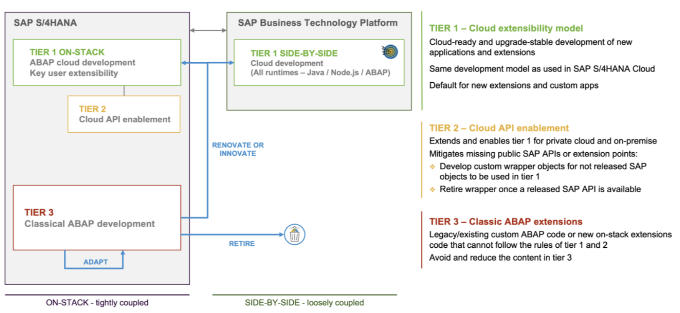
Three Tier Model
Notes:
Tier 1: Choice and standard for extensions and custom apps, also in SAP BTP
Tier 2: Use (via wrapper classes) if no public SAP API is available. Replace as soon as public SAP API is available.
Tier 3: For legacy ABAP or extensions that cannot use Tier1 Tier2. Avoid and reduce, if possible replace these extensions (usually in the SAP core) as soon as possibleWill be replaced in the cloud in SAP BTP

Slide 23
Hands On
Released Objects

Slide 24
Introduction
Basic of RAP implementation

Slide 25
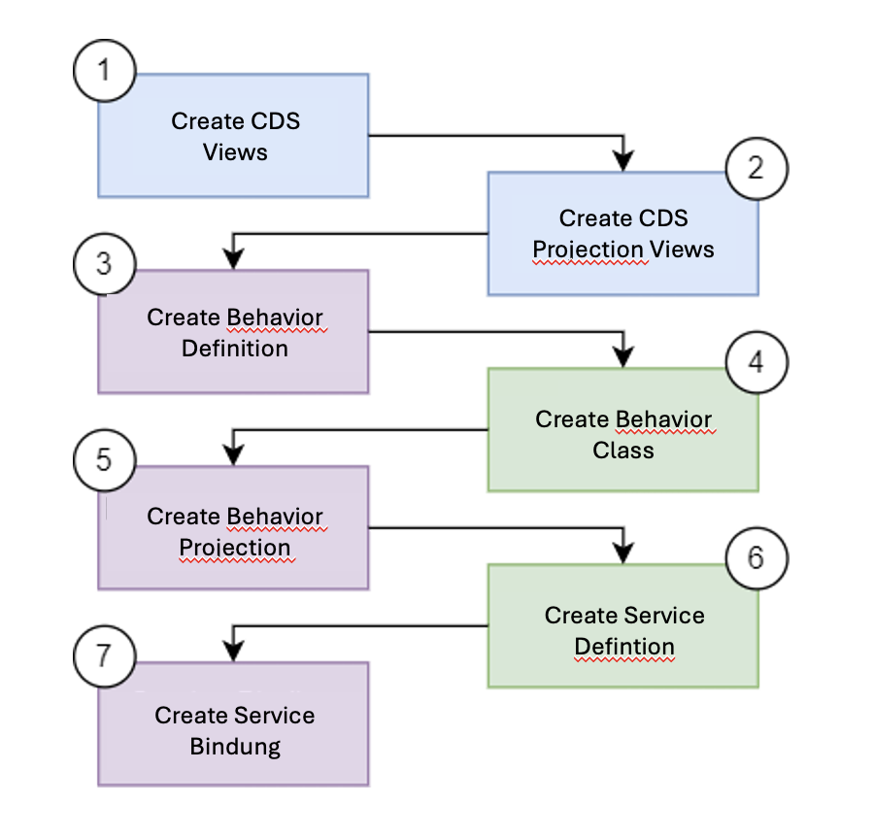
RAP Development Workflow

Slide 26
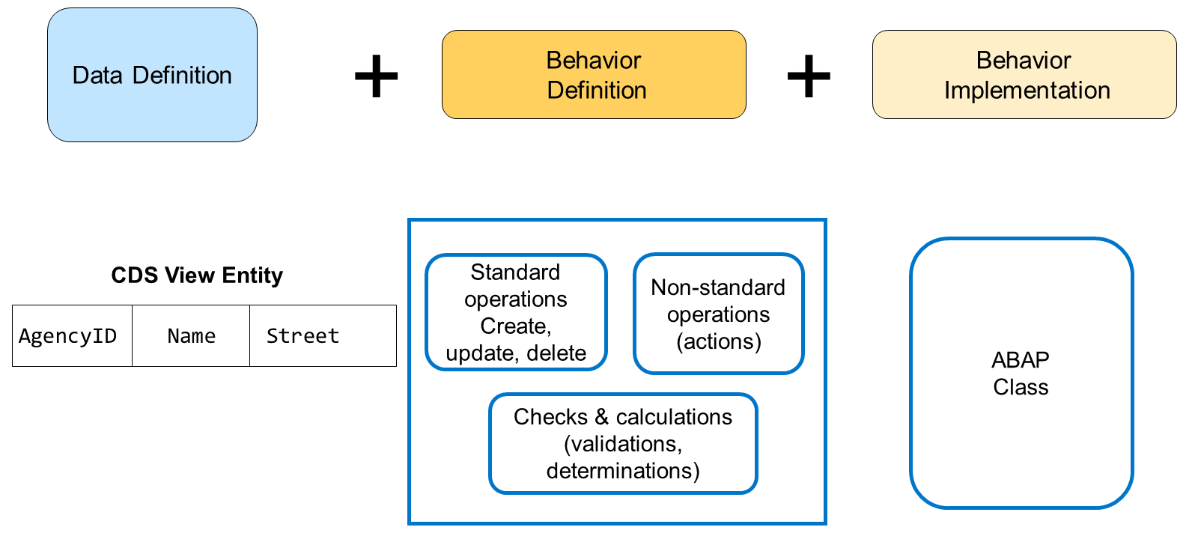
Business Object
We deal with this topic today on Day 1
In the ABAP RESTful application programming model, a business object defines a particular entity, such as a travel agency.
Definition has two parts
1.) One or more CDS views, which define the structure of the object or, in other words, the fields that it contains
2.) Behavior definition, which describes what you can do with the business object.
Notes:
We will first define the classic CDS data model and then enhance it to define the business object structure.

Slide 27
Quiz
Name the technological innovations of S4Hana
What does CRUD stand for?
What is the difference between the managed and unmanaged scenario?
What is allowed in Tier 1, 2 and 3?
Name the individual steps of the ABAP RAP development/implementation workflow.
Notes:
Technological innovations of S/4HANA:In-memory database: SAP HANA enables real-time analyses and transactions.Fiori UX: A modern, role-based user interface for an improved user experience.Simplified data models: Reduction of data redundancy and complexity.Extended analysis functions: Integrated analysis and reporting functions.Cloud readiness: Support for on-premise, cloud and hybrid deployments.Advanced Application Programming Interfaces (APIs): Enables integration with other systems and technologies.
CRUD:Stands for create, read, update, delete. These are the four basic functions that are implemented in database applications to manage data.
Difference between Managed and Unmanaged Scenario in the SAP RAP Model:
Managed Scenario: SAP takes over the lifecycle management of the application, including database operations. The developer concentrates on the business logic, while SAP automates the CRUD operations.
Unmanaged Scenario: The developer has full control and is responsible for implementing the entire business logic, including CRUD operations. This offers more flexibility, but also requires more development effort.
Tier 1, 2 und 3 Erlaubnisse:
Tier 1: Cloud Expansion ModelFeatures:Cloud Development Model: Focus on development within the cloud environment using cloud-native technologies and practices.Authorised ABAP cloud object types: Only certain object types that are suitable for the cloud environment may be used. These include, in particular, artefacts of the ABAP RESTful Application Programming Model (RAP), such as CDS views, ABAP Managed Database Procedures (AMDPs) and service definitions.Syntax check: The ABAP cloud language and the use of released APIs are enforced by a strict syntax check to ensure compliance with cloud development standards.Development tool: Eclipse or the ABAP Development Tools (ADT) are used as the main development environment.
Tier 2: Cloud API enablementFeatures:Integration of non-enabled APIs: In cases where direct access to SAP standard functionality is required that is not available via released APIs, this tier enables the integration of such APIs. This includes, for example, access to BAPIs or SAPscript texts that are not officially released for cloud developments.Bridge between cloud and on-premise: Tier 2 serves as a bridge to integrate on-premise functionalities into cloud-based extensions while maintaining core integrity and security.
Tier 3: Classic ABAP ExtensionsFeatures:Traditional ABAP development: This tier allows the use of traditional ABAP development methods and techniques for extensions that cannot or should not be migrated to the cloud.Extension of the SAP core: In Tier 3, customisations and extensions are performed directly in the SAP core or in close connection with it, which requires detailed knowledge of SAP standard functionality and architecture.Restrictions on upgrades: While this tier offers the greatest flexibility in development, it can also lead to challenges with SAP upgrades, as customisations and enhancements can cause conflicts with new SAP releases.
SAP Implementierungs-Workflow:
Anlegen eines CDS Views:
Erstellen Sie einen CDS View im ABAP Development Tools (ADT) in Eclipse, um Ihre Geschäftsdaten zu modellieren. Dieser dient als Datenmodell für Ihr Business Object.
Definition der Geschäftslogik:
Implementieren Sie Geschäftslogik durch das Hinzufügen von Annotations im CDS View für Berechtigungen, Validierungen und Berechnungen.
Erstellung eines Behavior Definitions:
Definieren Sie ein Behavior Model für das CDS View, um CRUD-Operationen (Create, Read, Update, Delete) und Aktionen zu spezifizieren, die auf dem Business Object ausgeführt werden können.
Implementierung des Behavior Implementations:
Für ein unmanaged Scenario implementieren Sie die Geschäftslogik in ABAP-Klassen, die das Verhalten (Behavior) des Business Objects definieren.
Service Definition und Binding:
Erstellen Sie eine Service Definition und ein Service Binding, um Ihr Business Object als OData Service verfügbar zu machen. Dies ermöglicht den Zugriff auf das Business Object über HTTP-Protokolle.
UI Entwicklung:
Entwickeln Sie eine Benutzeroberfläche mit SAP Fiori Elements oder SAPUI5, die den OData Service nutzt, um das Business Object darzustellen und Interaktionen zu ermöglichen.
Bereitstellung und Test:
Bereitstellung des OData Services und der UI auf einem SAP-Server. Führen Sie Tests durch, um sicherzustellen, dass das Business Object wie erwartet funktioniert.
Transport ins Zielsystem:
Nach erfolgreichen Tests transportieren Sie die Entwicklungen in das Qualitätssicherungs- und schließlich in das Produktionssystem.

Slide 28

Info
The source texts for the exercises or sample solutions can be found on GitHub.

